Slide 1
Analyse du projet Revue 0 Arthur Brice SN2 Projet: Tracking GPS

Slide 2
Présentation du projet:
But:
Le but de ce projet est de créer un système de surveillance de bateaux pour l’entreprise « Babou-Marine » qui travaille dans la location de bateaux dans toute la France.
En détails, chaque bateau loué possède un système embarqué autoalimenté qui enverra ses données à un centre de traitement qui va enregistrer les données du bateau dans la base de donnée du site internet.
Le centre de traitement doit pouvoir historier les données de chaque bateau de « Babou-Marine » sous forme de tableau sur le site.
Un sondeur de profondeurs sera également équipé sur chaque bateau de « Babou-Marine ».
L’interface web de l’entreprise doit avoir un accès contrôlé par un système de connexion Admin/Gestionnaire.
Contraintes:
Le site doit proposer une filtre d’affichage
Le système doit afficher l’ensemble des bateaux sur une carte en temps réel et sans rechargement.

Slide 3
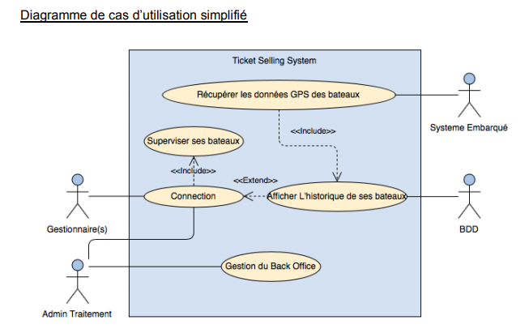
Analyse du projet : diapositive 2
Use case

Slide 4
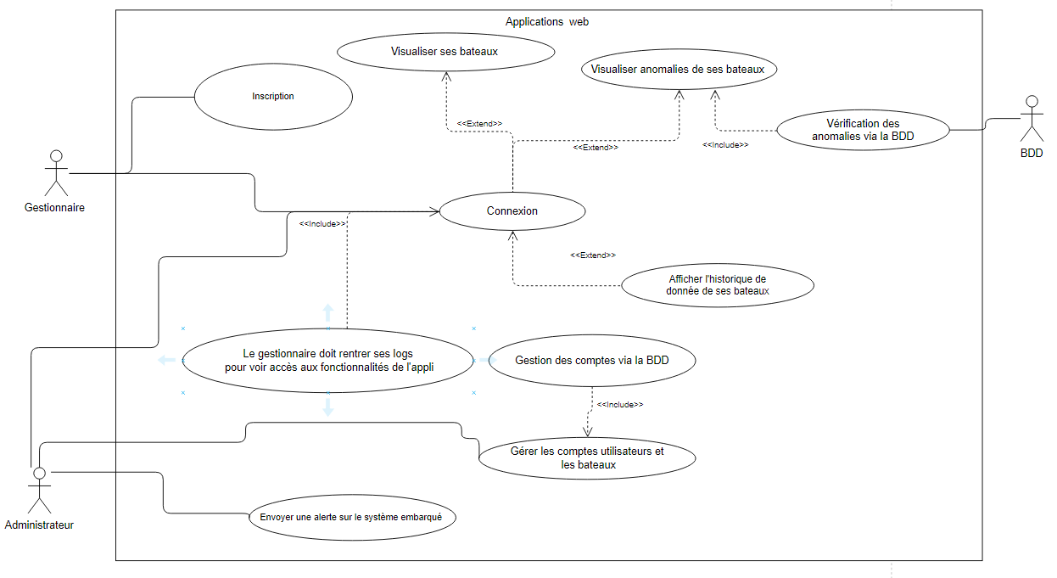
Analyse du projet : diapositive 3
ANALYSE DE MARCHÉ
ANALYSE TECHNIQUE
ANALYSE FINANCIÈRE
ANALYSE ÉCONOMIQUE
AALYSE ÉCOLOGIQUE

Slide 5
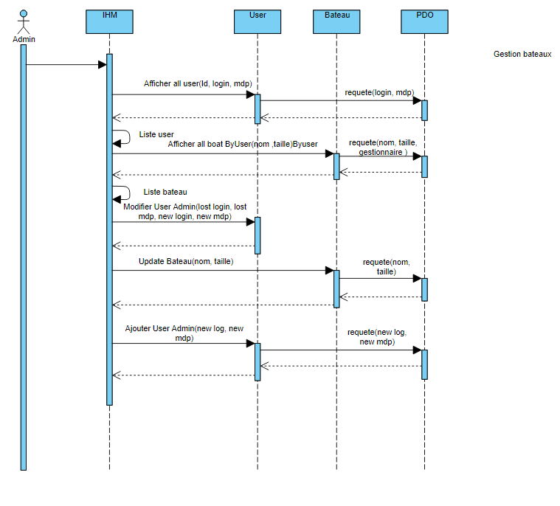
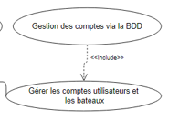
Analyse du projet : diapositive 4
Sequence diagrams
Tâches
Objectifs de management
Objectifs du projet
Plan de me en œuvre
Plannings
Ressources

Slide 6

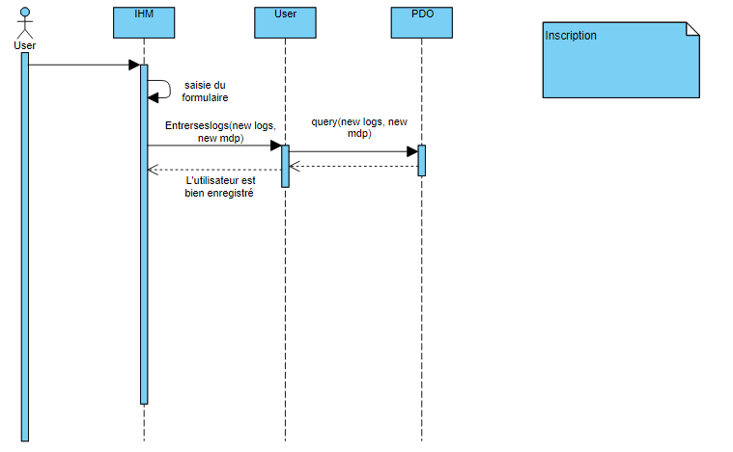
Analyse du projet : diapositive 5

Slide 7

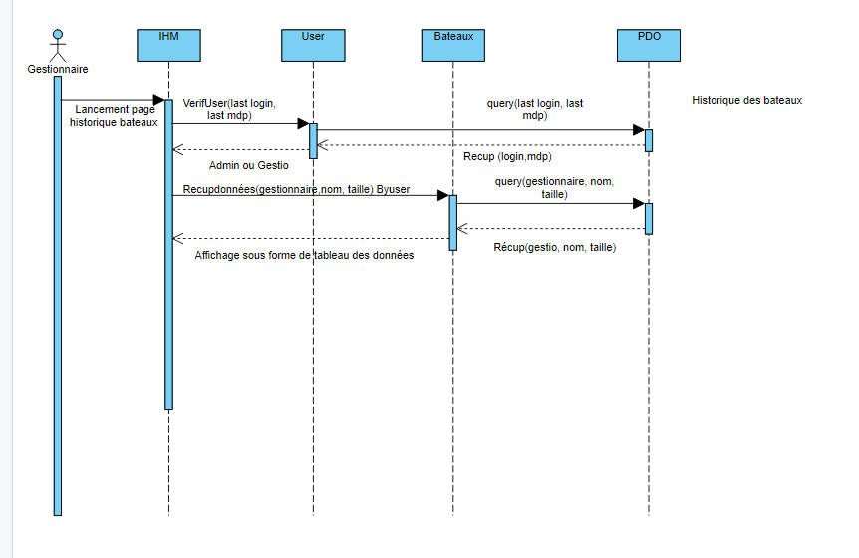

Slide 8
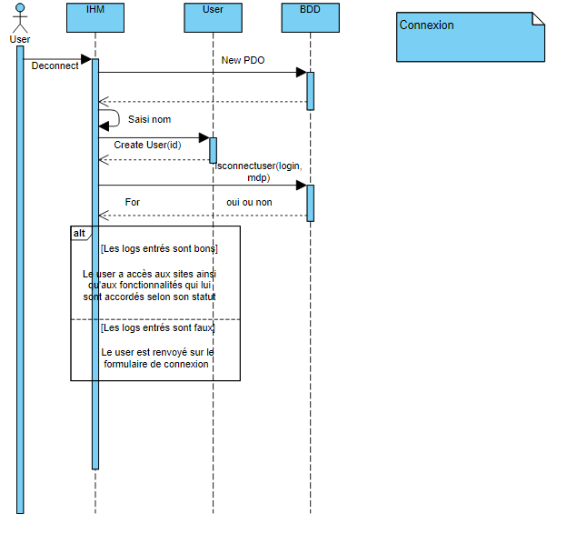

Slide 9

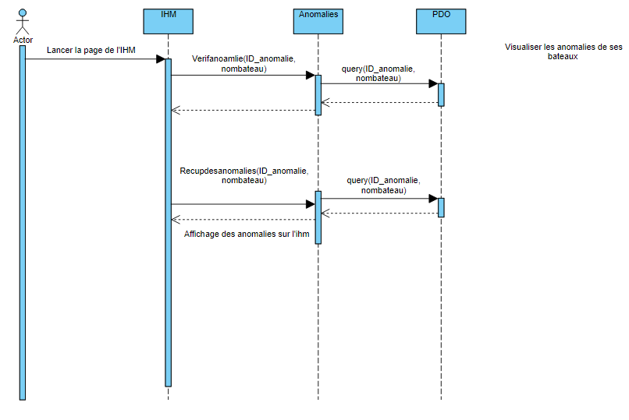

Slide 10

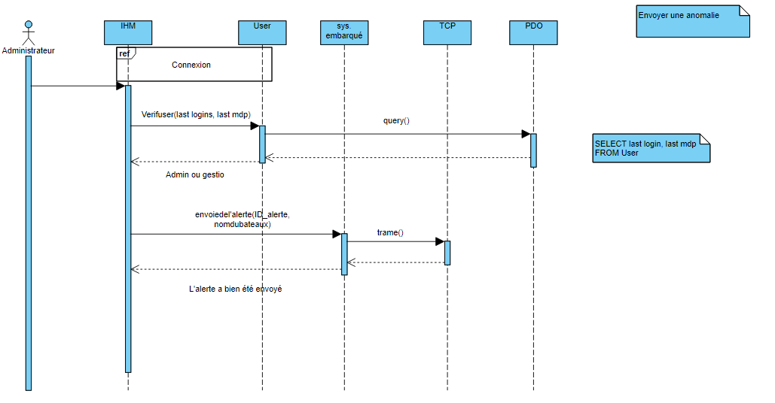

Slide 11

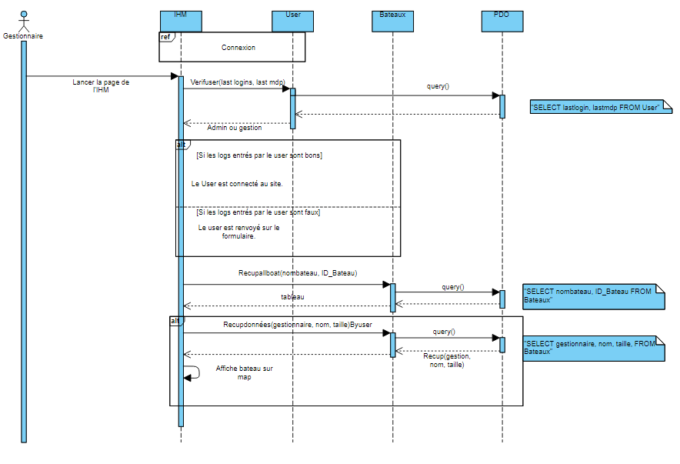

Slide 12
Analyse du projet : diapositive 7
Script
Scénarios:
Description simplifié
Se connecter
(1): Le user arrive sur la page de connexion du site web.
(2): Le client entre ses logs sur le formulaire de connexion.
(3): La vérification des logs se fait en BDD.
(4): Le user est donc connecté soit en tant que gestionnaire, soit en tant qu’Admin
(5): Si le user est connecté en tant que gestionnaire, il aura accès aux principales fonctionnalités d’un gestionnaire.
Les admins ont accès à tout les droits.
(6): Si la connexion échoue, on renvoie le user sur la page de connexion

Slide 13
Se connecter
Description détaillée
Préconditions:
Le user doit avoir soit un compte gestionnaire soit un compte administrateur.
Post-conditions:
Le user est connecté soit en tant que gestionnaire soit en tant qu’Admin.
En fonction du compte connecté sur l’IHM le user doit avoir accès aux principales fonctionnalités du site.

Slide 14
Inscription
Description simple
(1): Le user arrive sur la page avec le formulaire d’inscription.
(2): Le user entre un log et un mdp.
(3): Les données sont enregistré dans la BDD.
(4): Le user peut par la suite se connecté au site et donc accéder aux fonctionnalités du site.

Slide 15
Inscription
Description détaillée
Préconditions:
Le user doit entrer un log et un mdp pour s’incrire.
Post-conditions:
Le compte du user est donc crée.
Le user a donc accès aux fonctionnalités liés à son acompte (Gestio/Admin)

Slide 16
Visualiser ses bateaux
Description simple
(1): Le user se connecte à l’appli web soit en tant qu’Admin soit en tant que gestionnaire
(2): Le user appuie sur le bouton de l’IHM ouvrant la page permettant de visualiser les bateaux.
(3): Si le user est connecté en tant que gestionnaire, LIHM n’affichera que ses bateaux sur la carte. Si il est connecté en tant qu’Admin, il verra tout les bateaux.
Si:
Le user n’a pas de compte sur l’IHM web, il devra en créer un afin de pouvoir accéder aux fonctionnalités du site en particulier celui-ci.

Slide 17
Visualiser ses bateaux
Description détaillée
Préconditions:
Le user doit être connecté à l’IHM web soit en tant que gestionnaire(pouvoir voir ses bateaux) soit en tant qu’admin(pouvoir voir tout les bateaux de Babou-Marine).
Post-conditions:
Le user peut donc visualiser ses bateaux en fonction de ses droits.

Slide 18
Visualiser ses anomalies
Description simple
(1): Le user se connecte à l’appli web soit en tant qu’Admin soit en tant que gestionnaire
(2): Le user ouvre la page de l’IHM permettant de visualiser ses anomalies .
(3): Si le user est connecté en tant que gestionnaire, il ne verra que les anomalies de ses bateaux sur la carte. Si il est connecté en tant qu’Admin, il verra toutes les anomalies sur chaque bateau de Babou Marine .
Si:
Le user n’est pas connecté en tant qu’admin,

Slide 19
Visualiser ses anomalies
Description détaillée
Préconditions:
Le user se connecte à l’appli web soit en tant qu’Admin soit en tant que gestionnaire.
Post-conditions:
Le user peut donc voir ses anomalies en fonctions de ses droits sur la page dédié.

Slide 20
Envoyer une alerte
Description simple
(1): Seul un Admin peut envoyer une alerte sur le système embarqué d’un bateau en cas de présence d’anomalie.
(2): L’Admin arrive sur la page d’envoi d’alerte sur le système embarqué du bateau.
(3): Le bateau reçoit l’alerte envoyé par l’Admin.

Slide 21
Envoyer une alerte
Description détaillée
Préconditions:
La vérifications d’anomalies a détecté la présence d’une ou plusieurs anomalies.
Post conditions:
L’Administrateur peut envoyer une alerte sur le bateau.

Slide 22
Afficher l’historique de données de ses bateaux
Description simple
(1): Le user se connecte à l’appli web en tant que gestionnaire.
(2): Le gestionnaire ouvre la page de l’IHM de l’historique des données de ses bateaux.
(3): L’IHM va donc afficher les données d’identification et de localisation de chaque bateau du gestionnaire sous forme d’un tableau.

Slide 23
Afficher l’historique de données de ses bateaux
Description détaillée
Préconditions:
Le user doit être connecté en tant que gestionnaire.
Le user connecté doit avoir au préalable avoir un ou plusieurs bateaux
Post conditions:
Le user doit pouvoir voir sur l’IHM Web les données de ses bateaux sous forme de tableau

Slide 24
Gérer les comptes utilisateurs et bateaux
Description simple
(1): Le user se connecte à l’appli web soit en tant qu’Admin.
(2): Le user ouvre la page de l’IHM permettant de gérer les comptes utilisateurs et bateaux.
(3): L’admin peut par la suite ajouter/supprimer/modifier les comptes appartenant à Babou-Marine.

Slide 25
Gérer les comptes utilisateurs et bateaux
Description détaillée
Préconditions:
Il faut être connecté en tant qu’admin afin de pouvoir gérer les comptes utilisateurs et bateaux.
Ouvrir la page d’ajout/modifications/suppression de comptes et de bateaux.
Post-conditions:
L’administrateur peut gérer les comptes utilisateurs et les bateaux Babou-Marine.

Slide 26
Analyse du projet : diapositive 8
Gantt

Slide 27
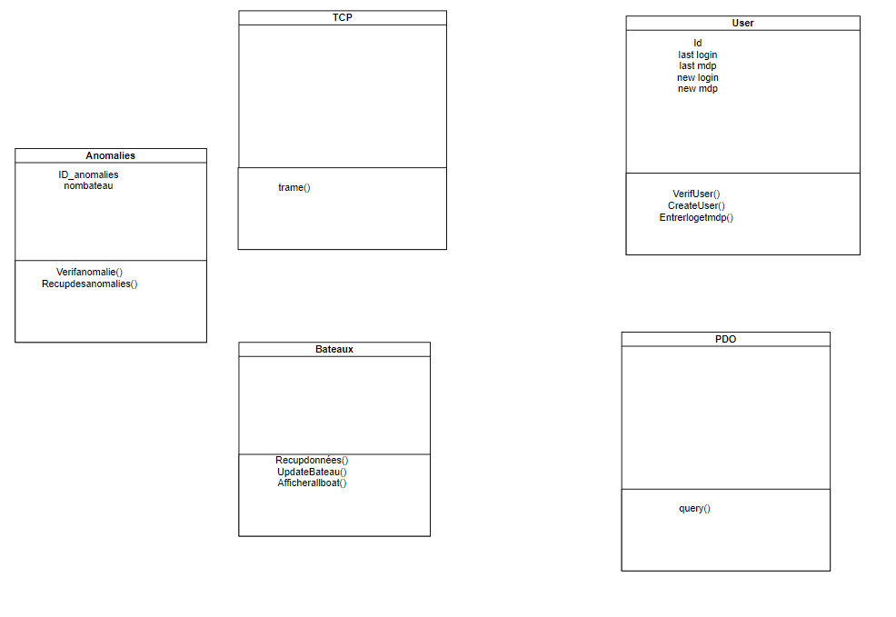
Analyse du projet : diapositive 8
Class diagrams

Slide 28
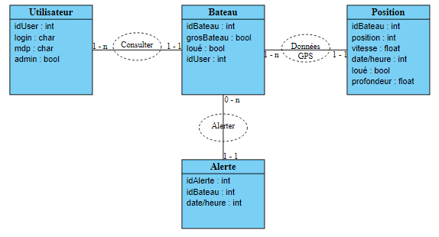
Analyse du projet : diapositive 8
MCD

Slide 29
Analyse du projet : diapositive 8
Github
https://github.com/Abrice80150/Babou_Marine

Slide 30
Fin.

